Slide 1
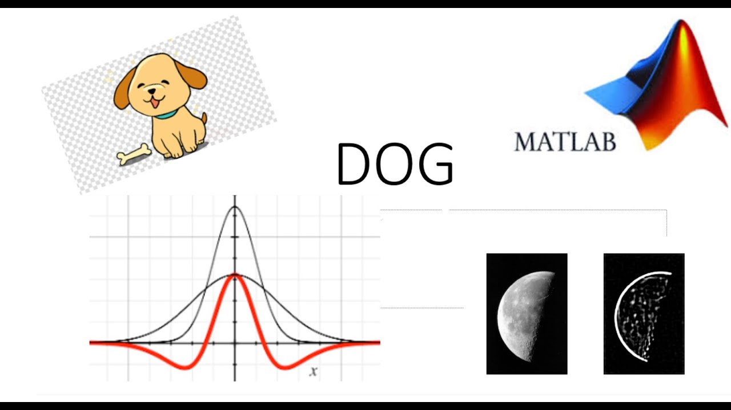
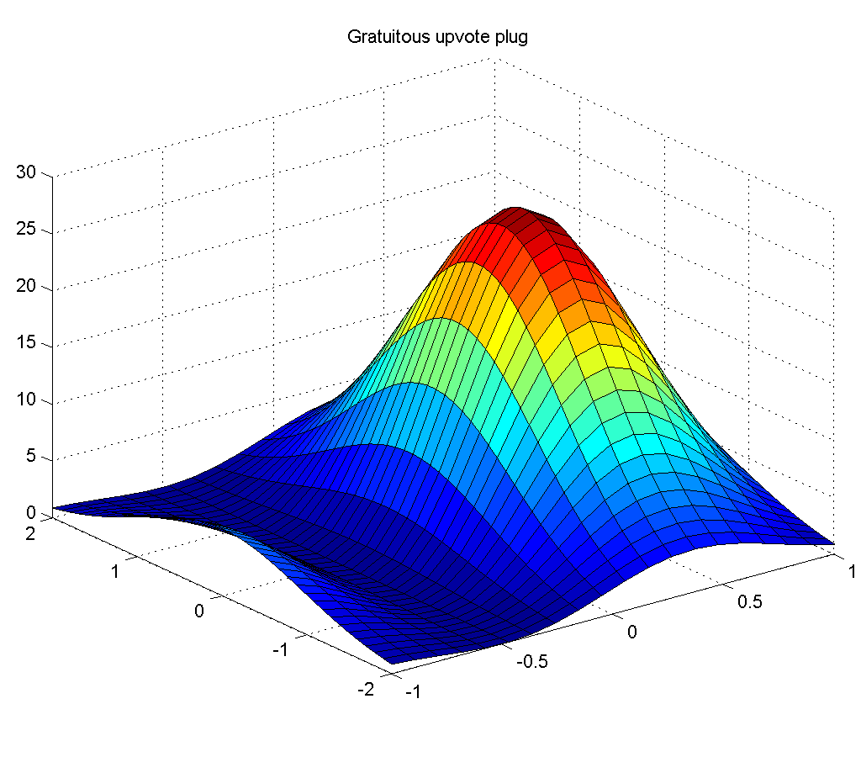
Основы цифрового представления изображений Никитин Андрей Александрович

Slide 2
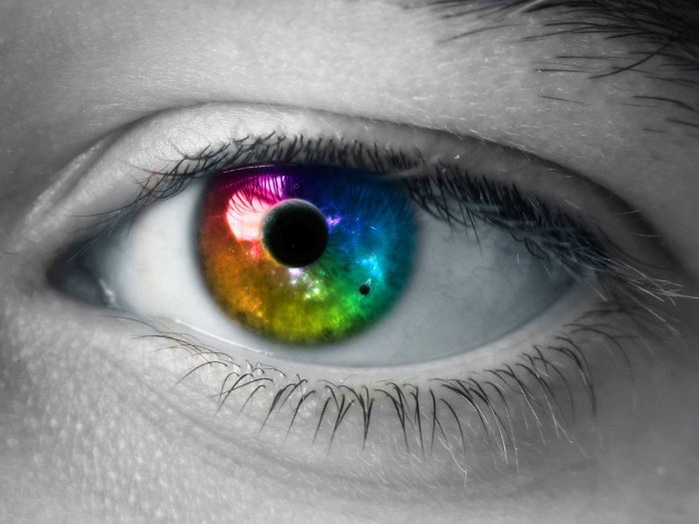
Строение человеческого глаза
Упрощенная схема глаза
человека в разрезе
Распределение палочек и колбочек по сетчатке

Slide 3
Яркостная адаптация и контрастная чувствительность
Уровень яркостной адаптации – текущий уровень чувствительности зрительной системы (например Ва);
Вв – Ва – диапазон субъективной яркости, которую способен воспринимать глаз при адаптации к указанному уровню;
Уровни яркости ниже Вб - воспринимаются как «черные»
абсолютный порог световой чувствительности - минимальное (пороговое) значение яркости светового пятна, обнаруживаемое глазом на черном фоне при темновой адаптации
Диапазон субъективно воспринимаемой яркости и конкретный уровень адаптации

Slide 4
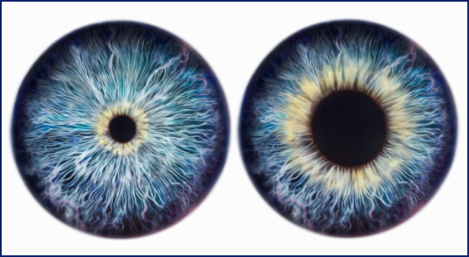
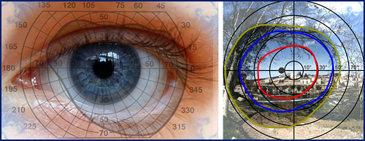
Яркостная адаптация и контрастная чувствительность
Дневное и ночное зрение;
Изменение размера зрачка (диафрагмы)
От 1-2 до 7-8 мм.
При определенных условиях (выдерживать в темноте) чувствительность до нескольких фотонов или от 10⁻⁹ лк
Нормальное освещение – 50-250 лк.
40-60 минут для адаптации
F’ приблизительно 22-25 мм
Глаз различает отдельные объекты, если разница в контрасте 1-2%.
У неподвижного глаза – всего 4 градуса или 17 мм на 0,25 м
У подвижного – 150 градусов по горизонтали, 120 по вертикали

Slide 5
Отношение Вебера
10
9
2
3
4
5
6
1
7
8

Slide 6
Отношение Вебера
10
9
2
3
4
5
6
1
7
8

Slide 7
Отношение Вебера
10
9
2
3
4
5
6
1
7
8

Slide 8

Полосы Маха и одновременный контраст
Воспринимаемая яркость не является
просто функцией от истинной яркости
Полосы Маха
Примеры одновременного контраста. Яркость всех центральных квадратов одинакова, но они кажутся все темнее, чем светлее становится фон

Slide 9
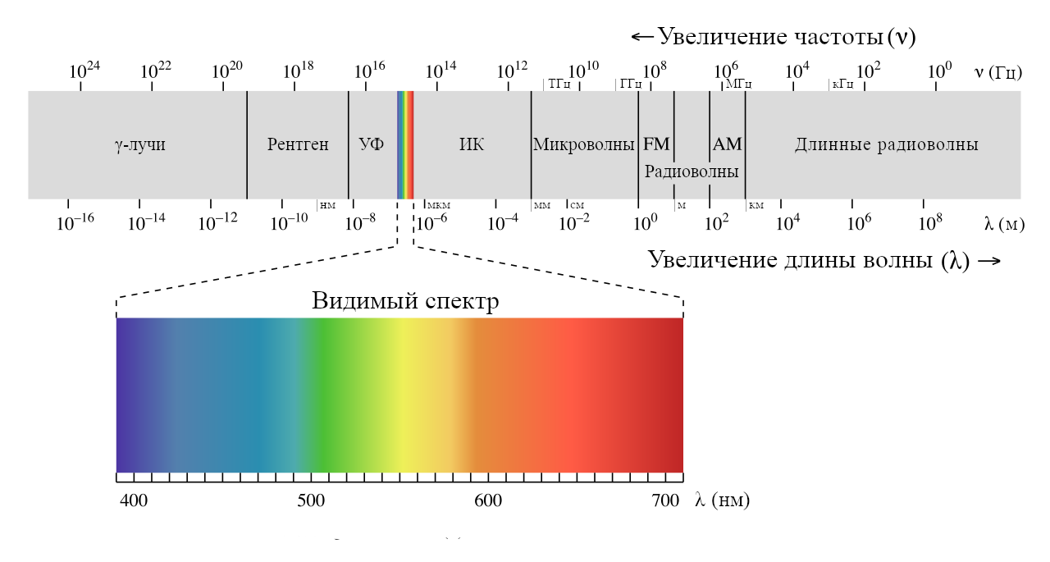
Свет и электромагнитный спектр
Спектр электромагнитных колебаний

Slide 10
Простая модель формирования изображения
Двумерная функция изображения:
Световой поток:
Относительная доля светового потока:

Slide 11
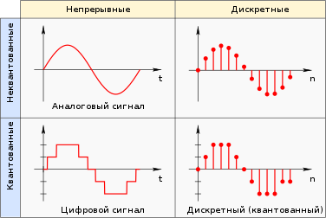
Дискретизация и квантование

Slide 12
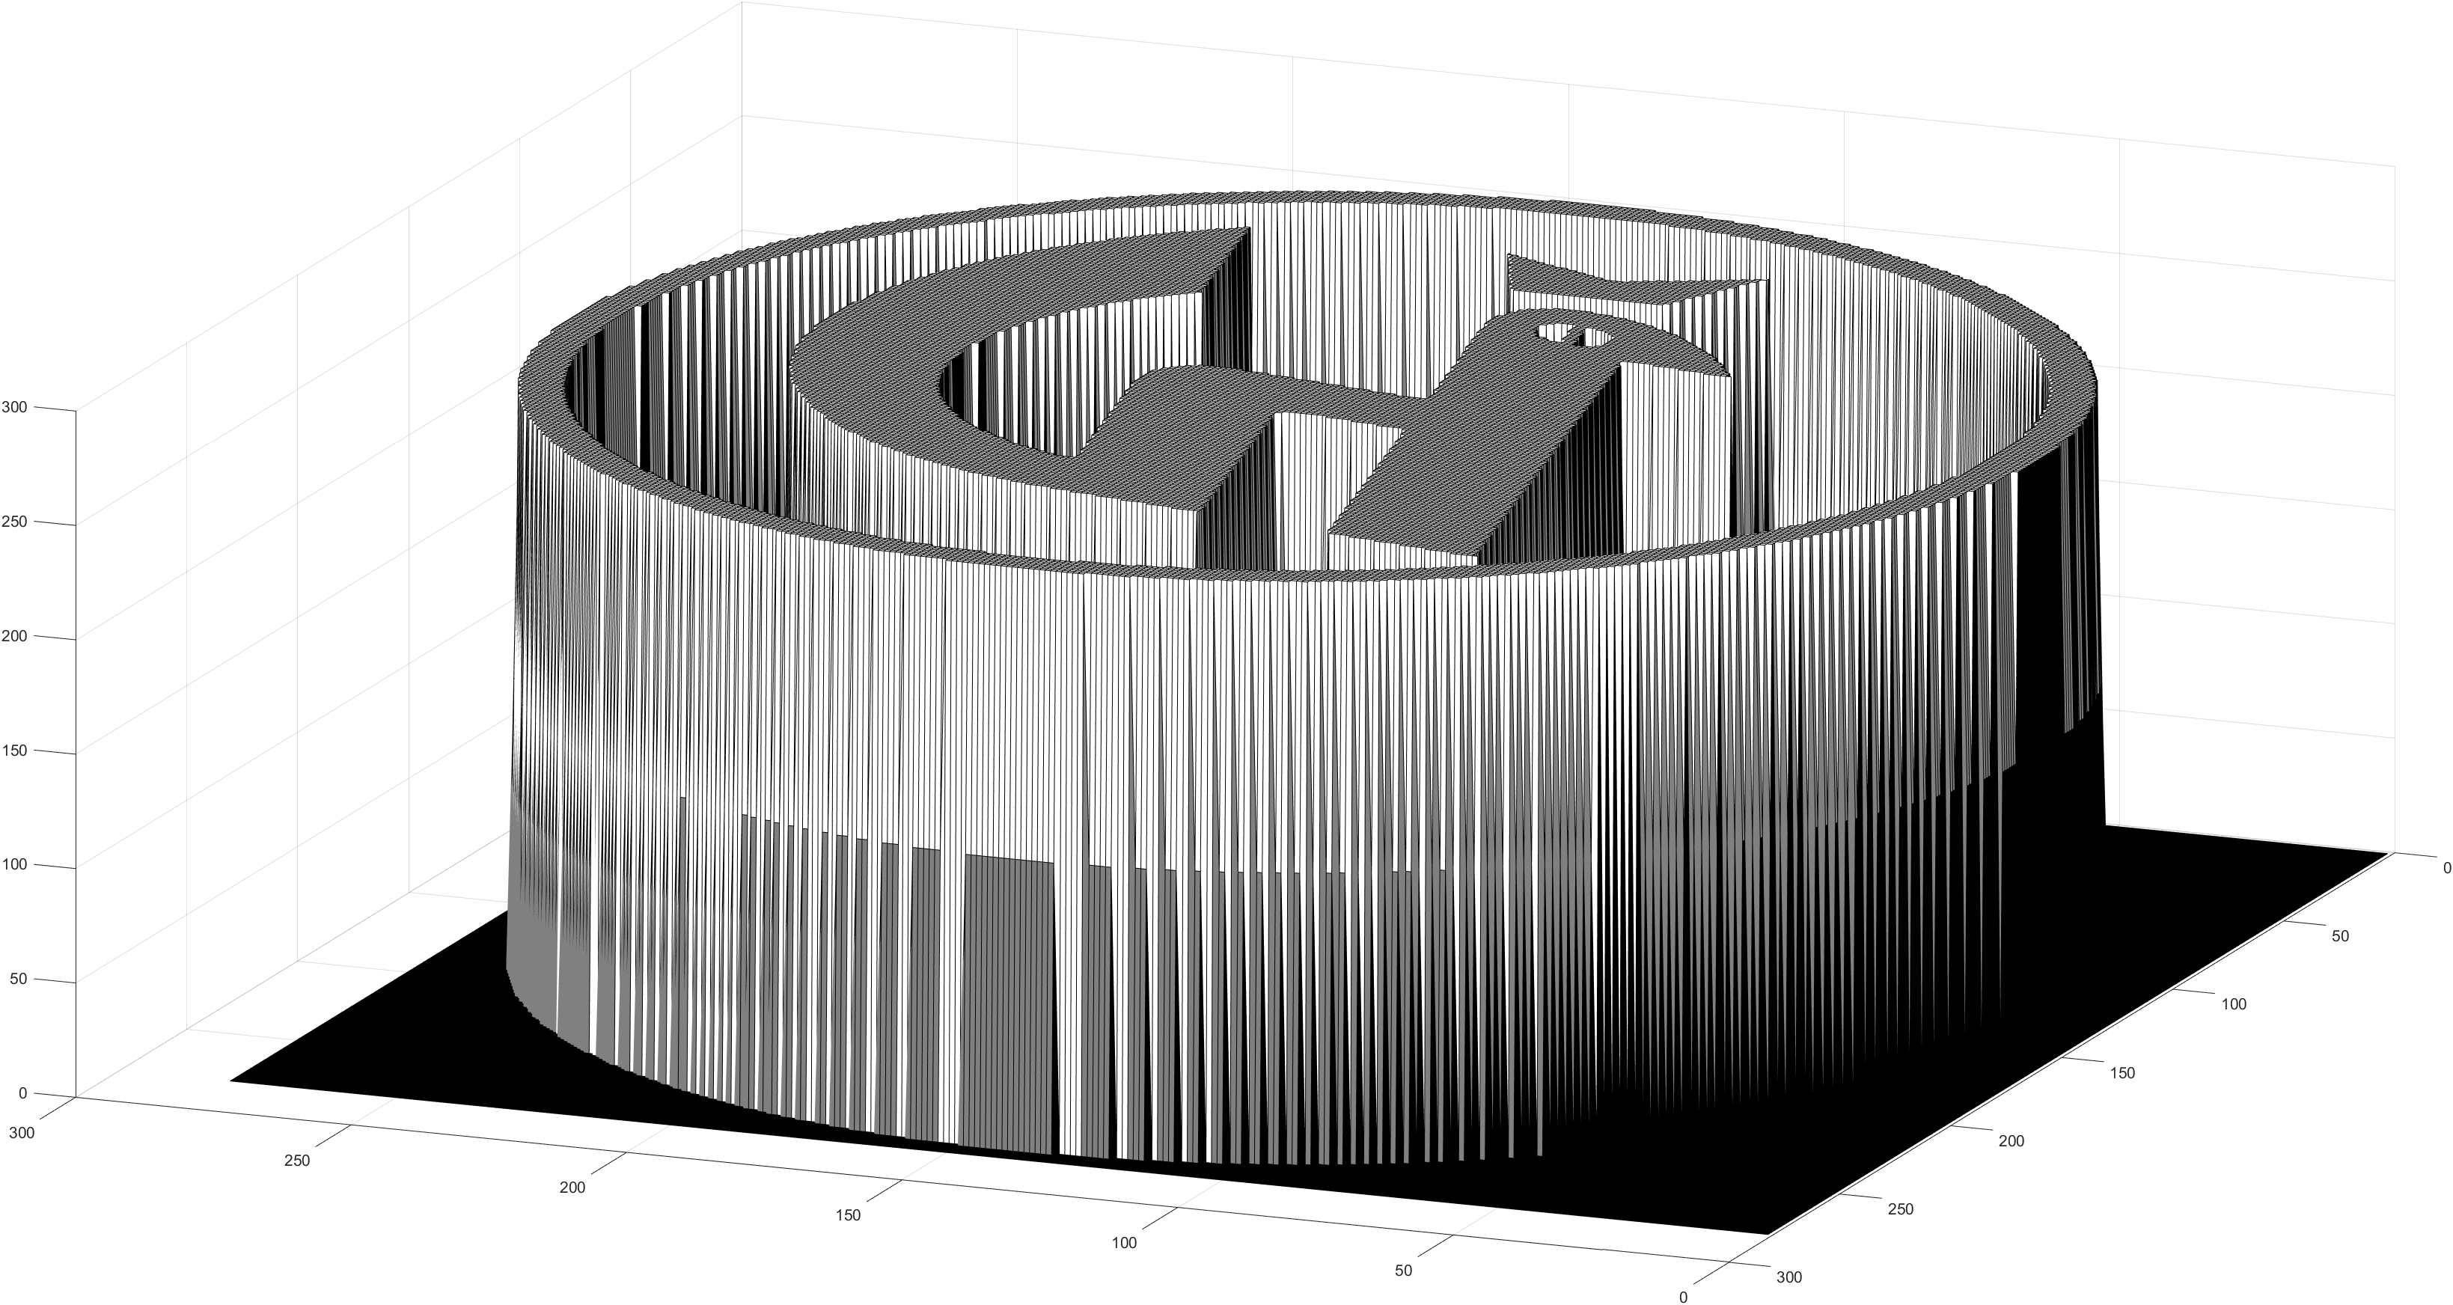

Представление данных изображения
Данные изображения в трёхмерной форме
Данные изображения в двумерной форме

Slide 13
Динамический диапазон
Дискретные уровни яркости расположены с постоянным шагом (т. е. используется равномерное квантование) и принимают целые значения в интервале [0, L – 1].
Интервал значений яркости неформально называют динамическим диапазоном изображения.
Как правило, верхний предел определяется насыщением, а мелкость квантования сигнала по яркости— шумом.
Общее количество бит b, необходимое для хранения цифрового изображения, определяется по формуле
b =M·N·k .

Slide 14
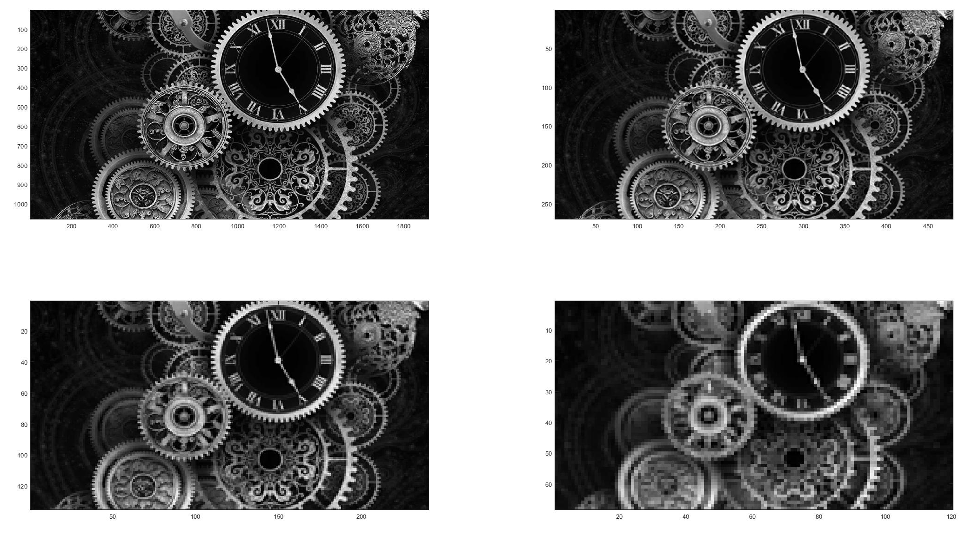
Пространственное и яркостное разрешения
Пространственное разрешение 470 dpi
Пространственное разрешение 117 dpi
Пространственное разрешение 59 dpi
Пространственное разрешение 29 dpi

Slide 15
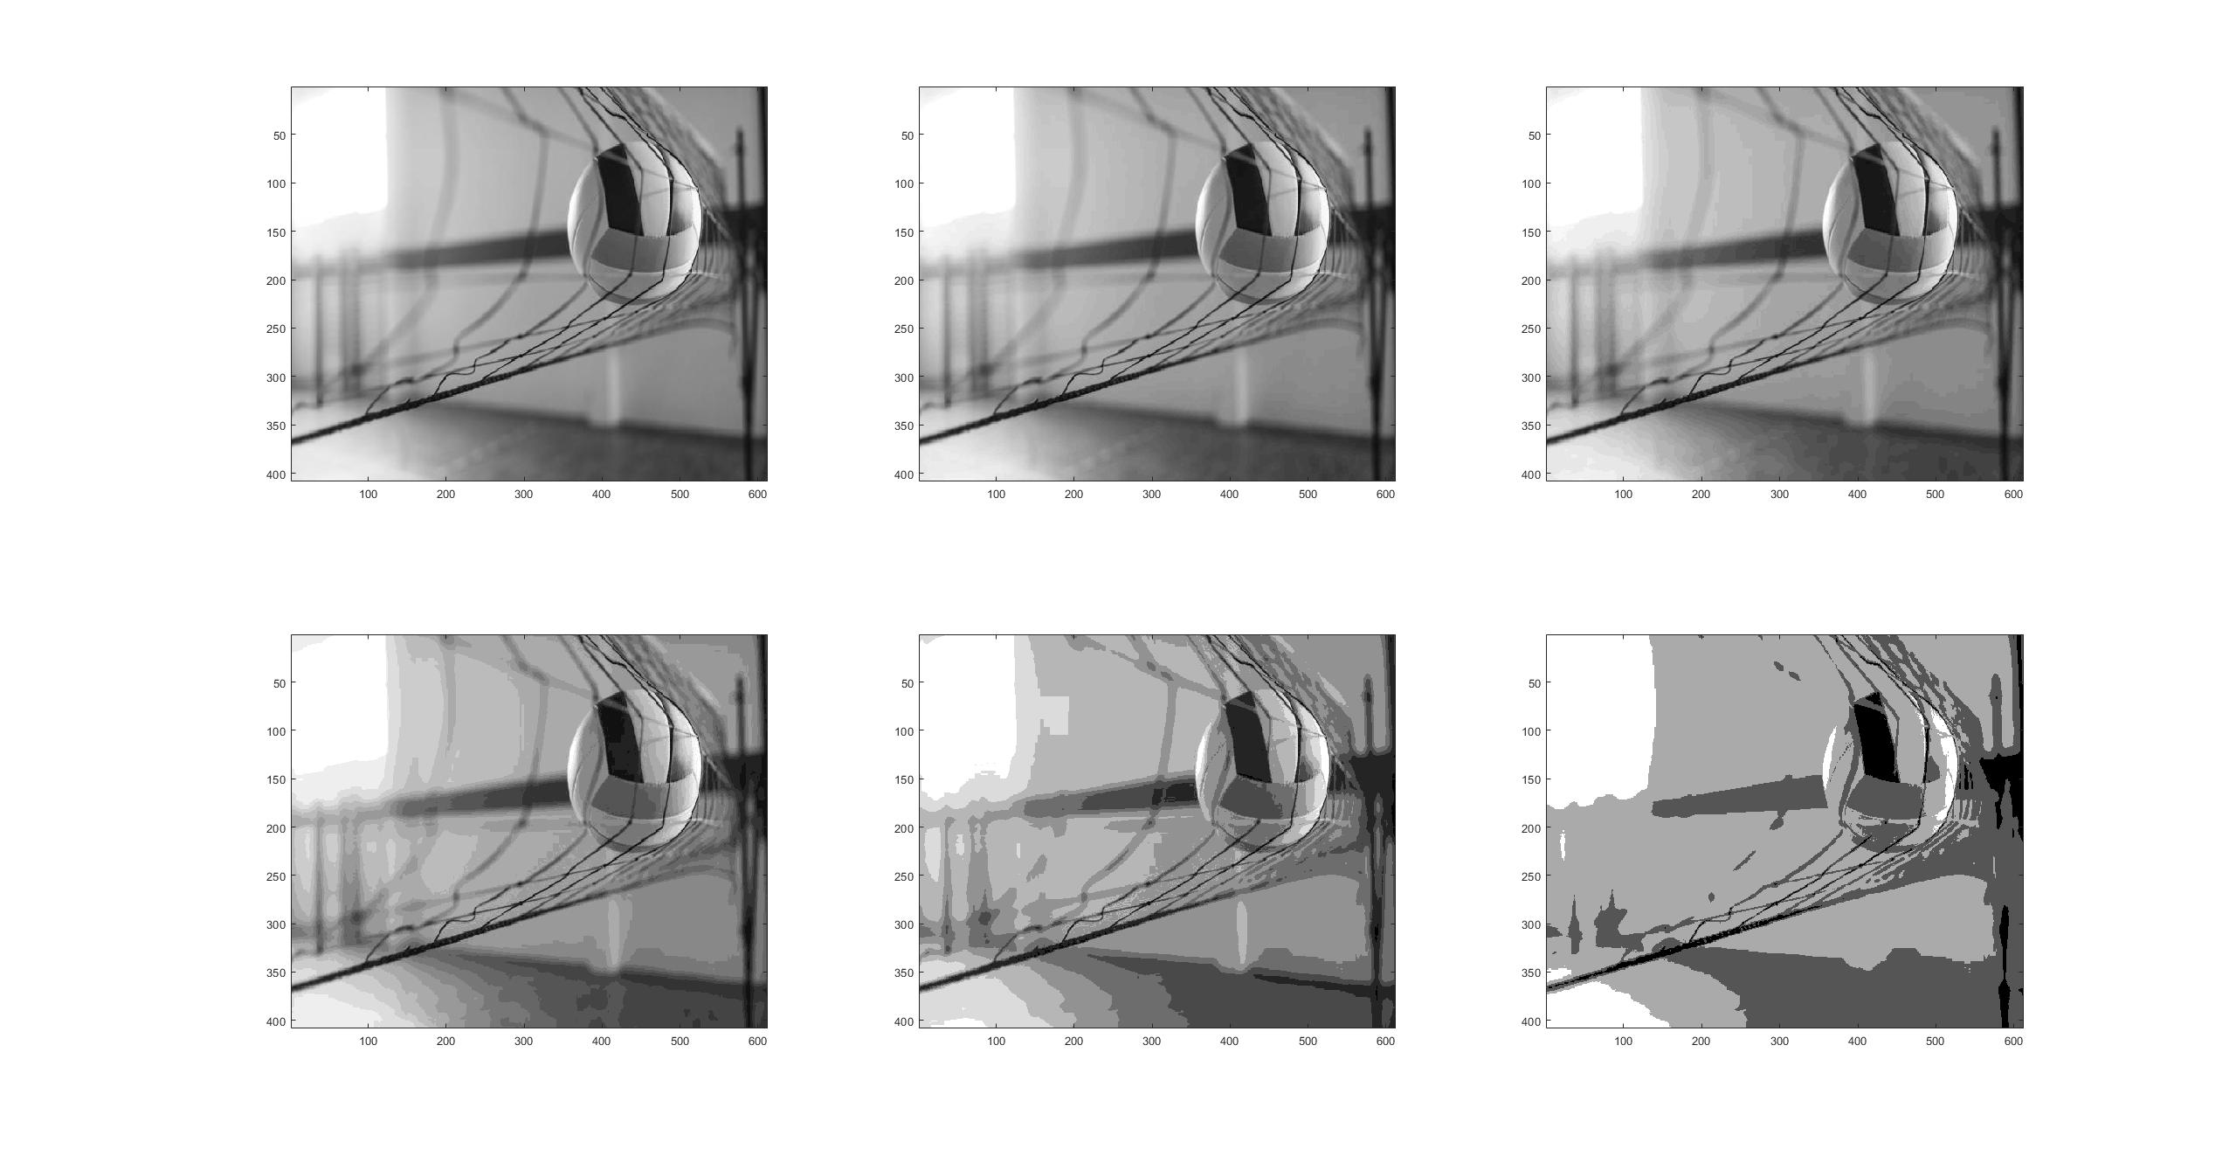
Пространственное и яркостное разрешения
256 градаций яркости
64 градаций яркости
32 градаций яркости
16 градаций яркости
8 градаций яркости
4 градации яркости

Slide 16
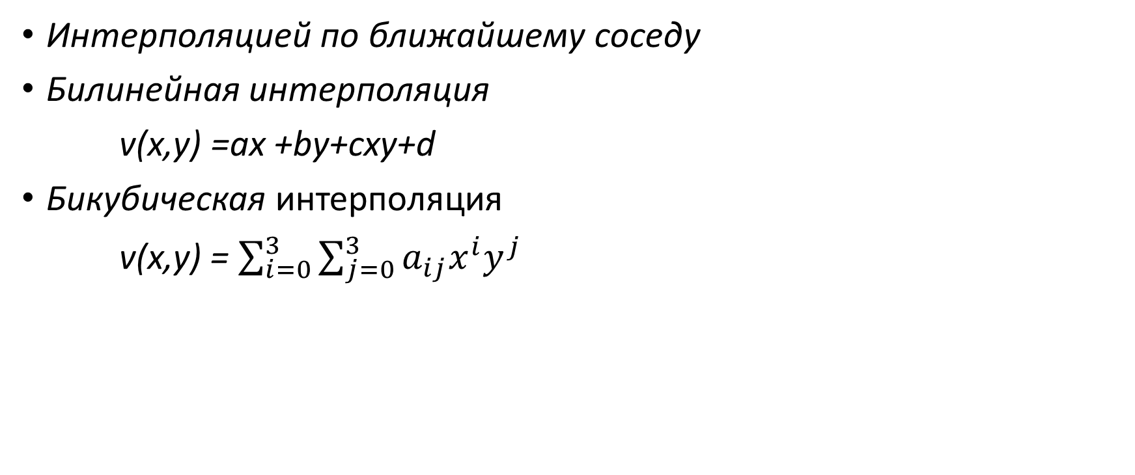
Интерполяция цифрового изображения
Интерполяцией по ближайшему соседу
Билинейная интерполяция
v(x,y) =ax +by+cxy+d
Бикубическая интерполяция
$\text{v}\text{(}\text{x}\text{,}\text{y}\text{)}$ = $\sum_{i=0}^{3}{\sum_{j=0}^{3}{a_{ij}x^{i}y^{j}}}$

Slide 17
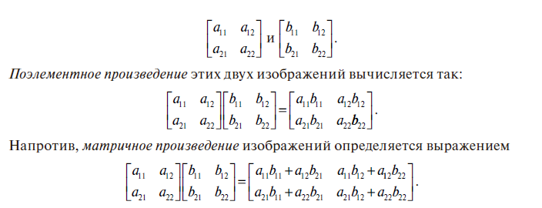
Введение в математический аппарат

Slide 18
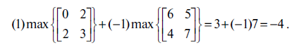
Линейные и нелинейные преобразования
Определение линейности:
Примеры:
Пример нелинейного преобразования:

Slide 19
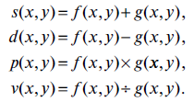
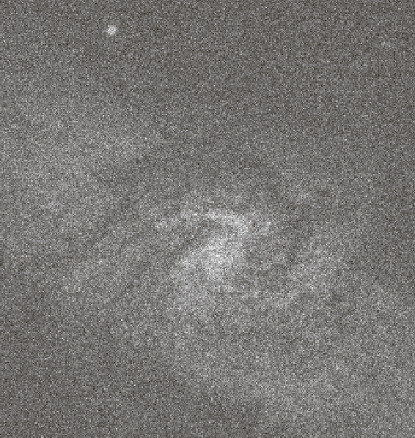
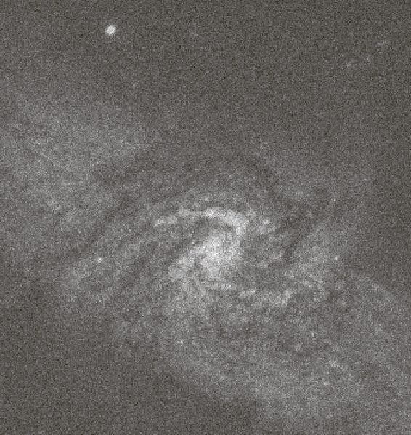
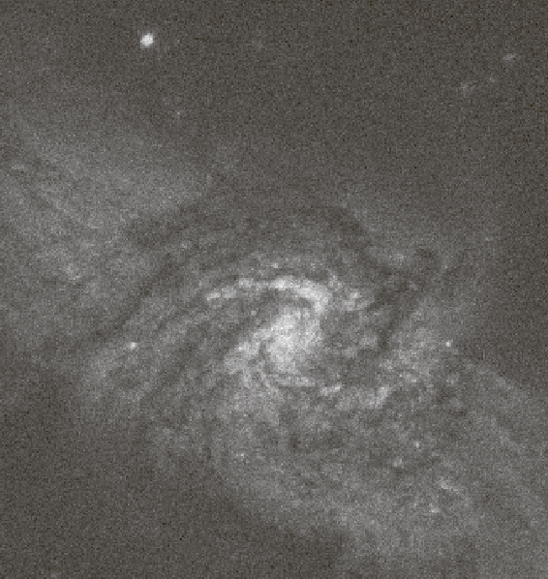

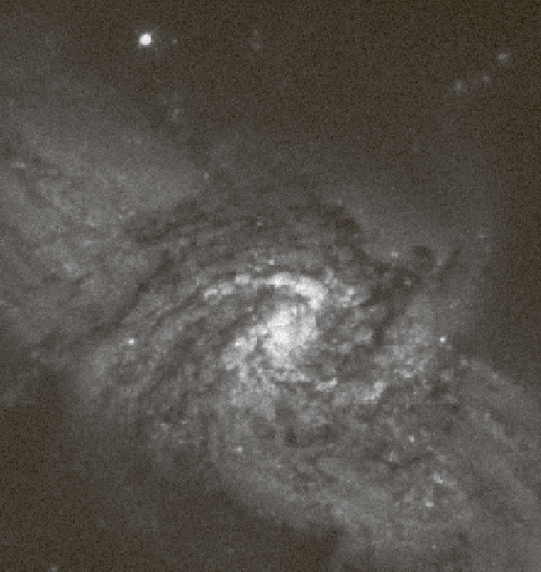
Арифметические операции
Сложение (усреднение) зашумленных изображений для уменьшения шума
Изображение пары галактик NGC 3314, искаженное аддитивным гауссовым шумом.
Результаты усреднения 5, 10, 20, 50 и 100 зашумленных изображений.

Slide 20
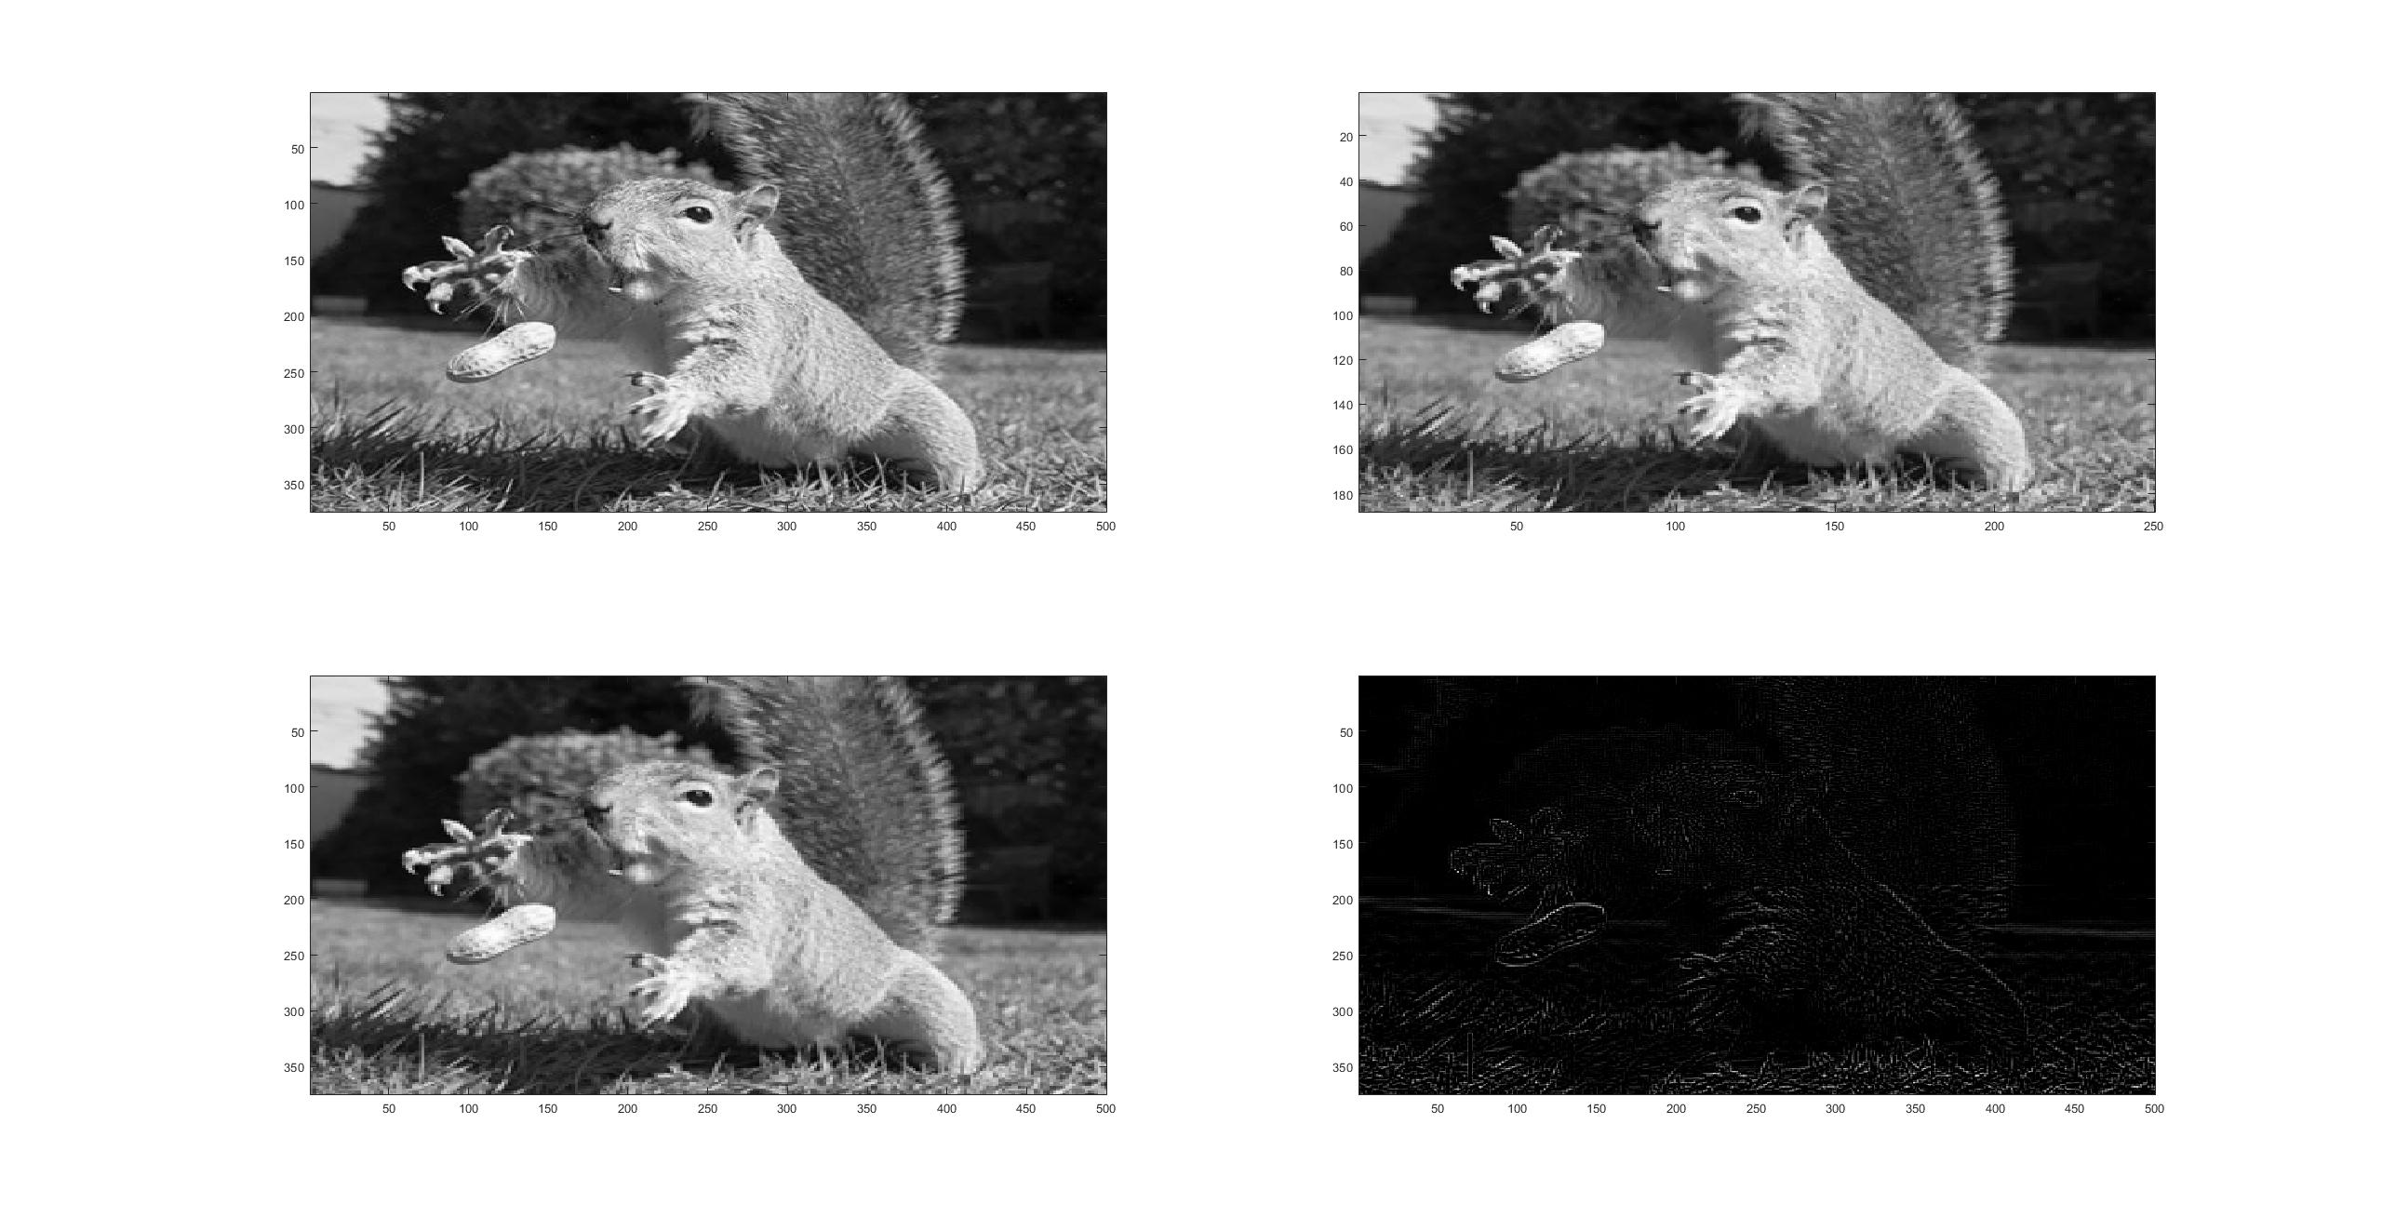
Вычитание изображений для выделения различий

Slide 21
Применение умножения и деления изображений
(а) Рентгеновское цифровое изображение зубов.
(б) Маска области интереса для выделения запломбированных зубов (белое соответствует значению 1, черное — значению 0).
(в) Произведение (а) и (б)

Slide 22
Базовые операции над множествами
(а) Два множества координат на плоскости, A и B.
(б) Объединение множеств A и B. (в) Пересечение множеств A и B. (г) Дополнение множества A.
(д) Разность множеств A и B.
Затемненные области на рисунках (б)—(д) представляют элементы множеств, являющихся результатом указанной операции

Slide 23
Логические операции над пикселями
Логические операции над пикселями переднего плана (белыми). Черным цветом показаны пиксели с двоичным значением 0, белым —со значением 1.

Slide 24
Пространственные операции
Пространственные операции можно разделить на три широких класса:
Поэлементные операции (поточечная обработка),
(2) Операции над окрестностью (локальная обработка),
(3) Геометрические преобразования (глобальная обработка).
Простейшая операция над цифровым изображением состоит в изменении значений отдельных пикселей исходя из их яркости.
Такой способ обработки может быть выражен функцией градационного преобразования.

Slide 25
Яркостные преобразования
Преобразование изображения в негатив
Логарифмическое преобразование
Степенные преобразования

Slide 26
Гамма коррекция
(а) Аэрофотоснимок. (б)—(г) Результаты преобразования по формуле с c = 1 и γ = 3,0, 4,0 и 5,0 соответственно.

Slide 27
Усиление контраста
Усиление контраста: (а) Вид функции преобразования.
(б) Исходное малоконтрастное изображение.
(в) Результат усиления контраста.

Slide 28
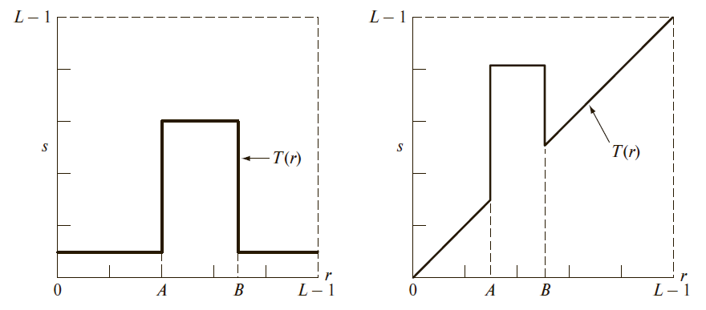
Вырезание диапазона яркостей
(а) Данное преобразование выделяет диапазон яркостей [A, B] и приводит остальные значения к уровню константы. (б) Данное преобразование повышает яркость диапазона [A, B] и сохраняет все остальные уровни

Slide 29
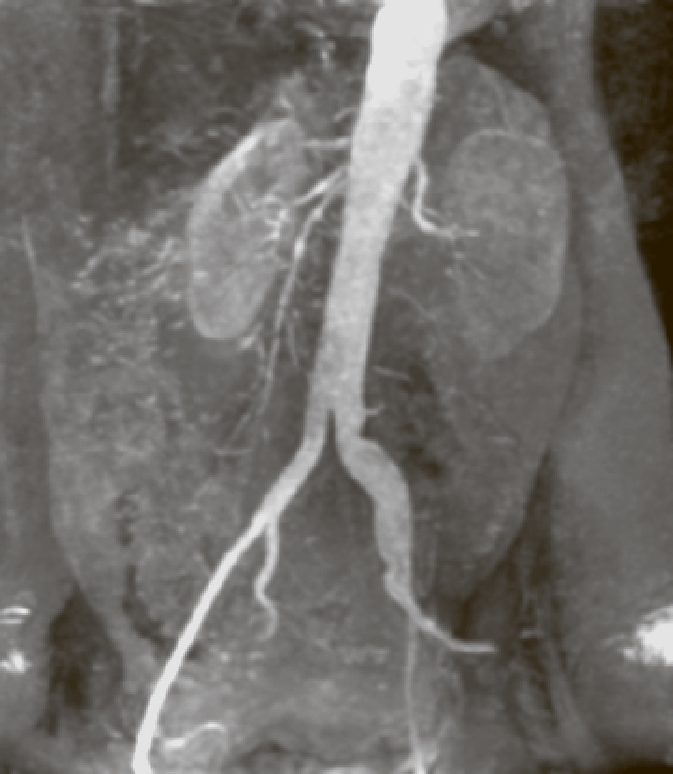
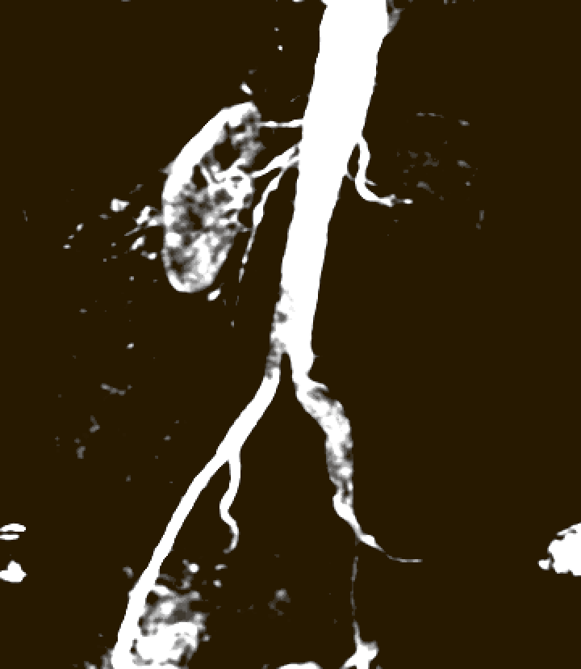
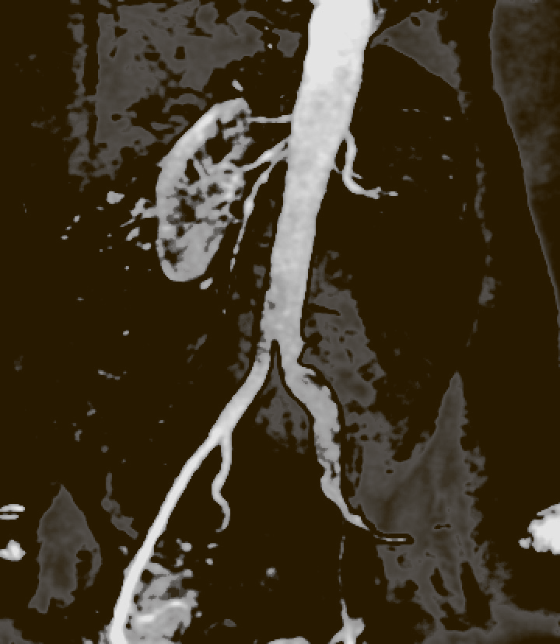
Вырезание диапазона яркостей
(а) Ангиограмма аорты.
(б) Результат применения преобразования вырезания диапазона яркостей с диапазоном интересующих яркостей в верхней части шкалы серого.
(в) Результат преобразования и подавлением значений в выбранном диапазоне до черного, так что полутоновые значения в диапазоне кровеносных сосудов и почек сохранены.

Slide 30
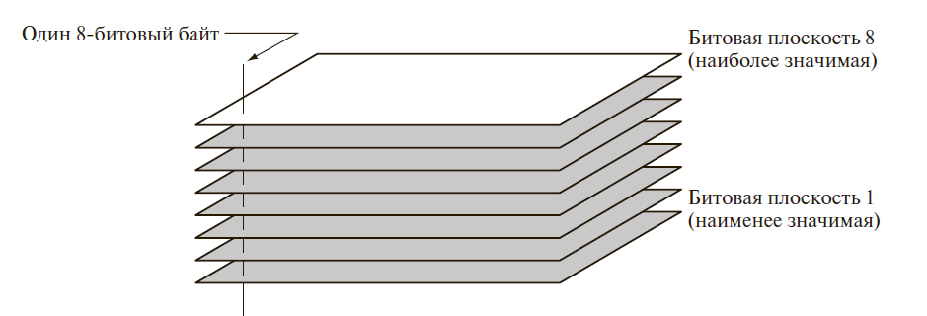
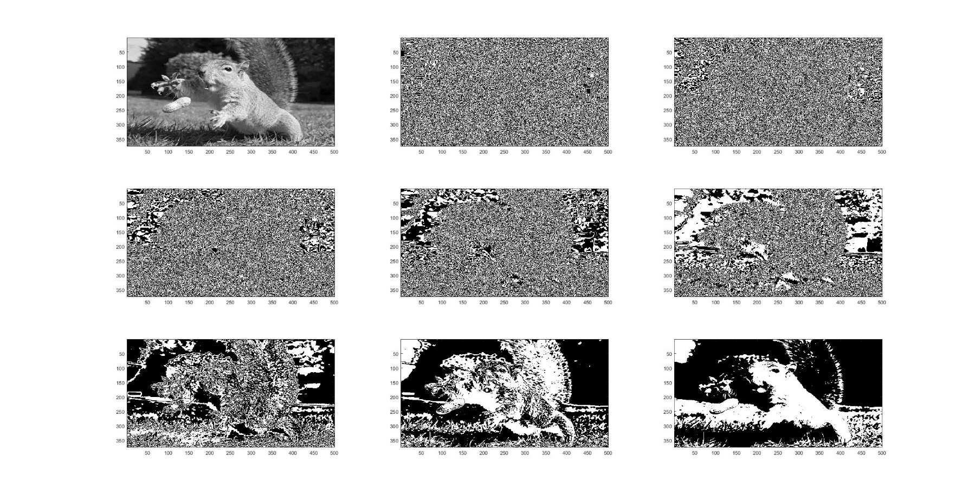
Вырезание битовых плоскостей
(а) 8-битовое полутоновое изображение
(б)—(и) Битовые плоскости от 1 до 8; битовая плоскость 1 соответствует младшим битам. Каждая битовая плоскость есть бинарное изображение.
Представление 8-битового изображения в виде набора битовых плоскостей

Slide 31
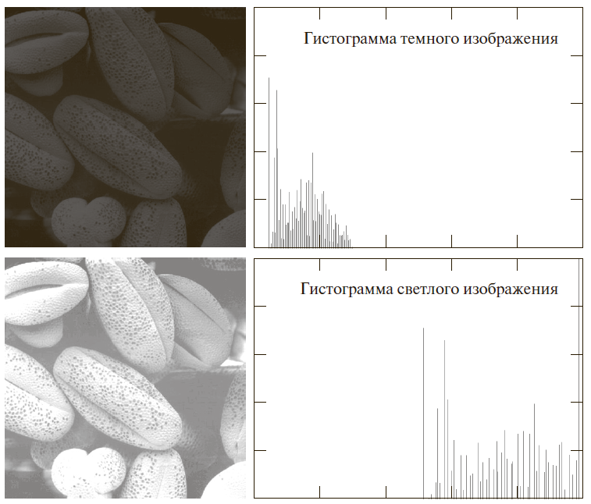
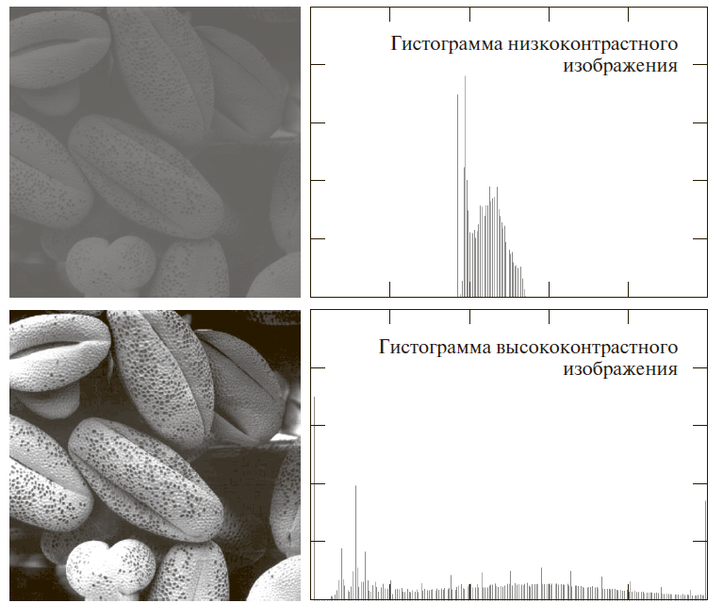
Видоизменение гистограммы
Гистограммой цифрового изображения с уровнями яркости в диапазоне [0, L – 1] называется дискретная функция h(rk) = nk, где rk есть k-й уровень яркости, а nk — число пикселей на изображении, имеющих яркость rk.

Slide 32

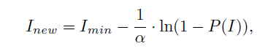
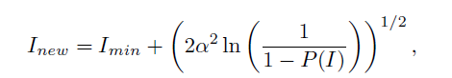
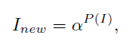
Преобразования яркости
Равномерное преобразование
Экспоненциальное преобразование
Преобразование по закону Рэлея
Гиперболическое преобразование

Slide 33
Список литературы
Цифровая обработка изображений РАФАЭЛ С. ГОНСАЛЕС,РИЧАРД Е. ВУДС. Третье издание
Машинное зрение Основы и алгоритмы с примерами на Matlab Питер Корк
СПЕКТРАЛЬНЫЕ ПРЕОБРАЗОВАНИЯ В MATLAB М.А.Павлейно, В.М.Ромаданов
Цифровая обработка изображений Яне Б.
Цифровая обработка изображений Прэтт У.

Slide 34
Спасибо за внимание!
Следующее занятие:
Пространственная фильтрация
Частотная фильтрация

